Slide 1
Zuger Kompetenzpässe Medien und Informatik
2022
Notes:
Die vorliegende Powerpoint-Präsentation möchte Animatorinnen und Animatoren sowie Schulleitenden aus dem Kanton Zug dabei unterstützen, die MI-Kompetenzpässe dem Kollegium vorzustellen und über die verschiedenen Einsatzmöglichkeiten zu informieren.

Slide 2
Hintergrund
Integration von M&I im Unterricht unterstützen
KITS-Pass der Stadt Zürich als Starthilfe
Ausarbeitung durch OSKIN
Auftrag und Unterstützung durch AgS
Notes:
Mit dem Ziel, die Integration von M+I im Unterricht zu unterstützen, erarbeitete die ICT-Fachgruppe OSKIN die vorliegenden MI-Kompetenzpässe. Dabei diente der Kits-Pass der Stadt Zürich als Starthilfe.

Slide 3
Wozu?
Alle Kompetenzen des M+I-Lehrplanes
verständlich formuliert
übersichtlich dargestellt
für die persönliche oder gemeinsame U-Planung
zur Selbsteinschätzung, Dokumentation und individuellen Förderung
Notes:
Die MI-Kompetenzpässe sollen Lehrpersonen, ICT-Animatorinnen und -Animatoren sowie Schulleitende, aber auch Lernende bei ihrer Arbeit unterstützen und vielfältig eingesetzt werden können.

Slide 4
Umfang
5 Pässe (LP/SuS)
PDF- und bearbeitbare PDF-Versionen
Begleitschreiben
Notes:
Es liegen insgesamt 5 Kompetenzpässe in SuS- und LP-Versionen vor, die jeweils als pdf oder bearbeitbares pdf erhältlich sind.
Dazu gibt es ein Begleitschreiben, das weitere Hintergrundinfos und Einsatzzwecke erklärt.

Slide 5
5 Kompetenzbereiche
Medien
Informatik
Handhabung
Recherche und Lernunterstützung
Produktion und Präsentation
Notes:
Die 5 Kompetenzbereiche Medien, Informatik, Handhabung, Recherche und Lernunterstützung und Produktion und Präsentation bilden das Gerüst und bleiben über alle Stufen gleich.

Slide 6
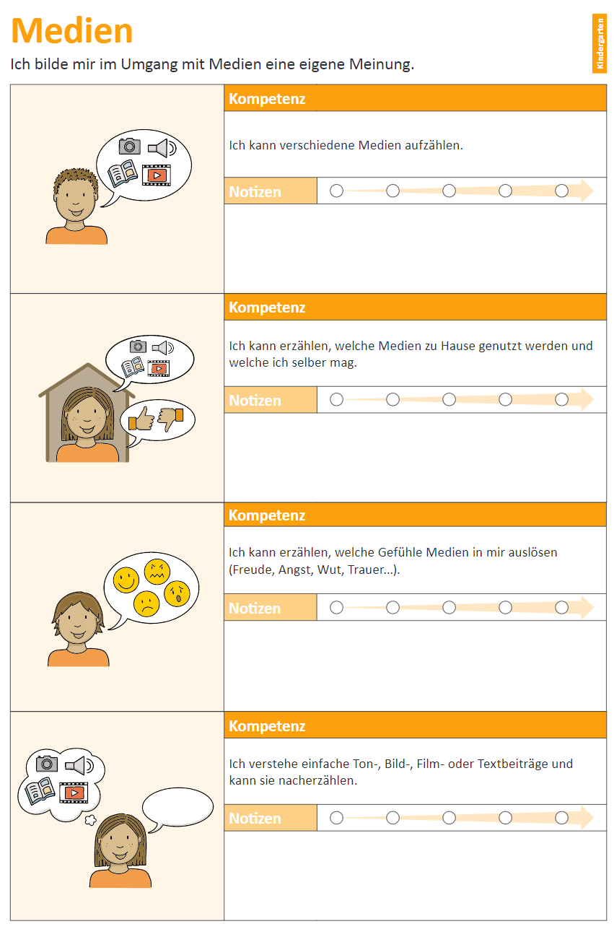
Beispiel Zyklus 1: Kindergarten
Illustrierte SuS-Ausgabe
Visualisierung des Lernstandes mit ausmalbarem Pfeil
Selbsteinschätzung durch SuS
Notes:
Beispiel Zyklus 1 – Kindergarten
Auch auf dieser Stufe ist es möglich, mit den MI-Kompetenzpässen zu arbeiten, denn die Illustrationen dienen als Türöffner, um über eine Kompetenz zu sprechen und eine Selbsteinschätzung auf dem Pfeil vorzunehmen. Beispiel: Im Gespräch mit der LP schätzen die Kinder ihre Kompetenz selber ein und malen den Punkt auf dem Pfeil entsprechend aus. Sie visualisieren damit den persönlichen Lernstand.
Wird diese Einschätzung vor und nach einer Unterrichtssequenz vorgenommen, kann auch der Lernzuwachs ersichtlich werden. Der Punkt wandert nach rechts weiter.
Der Einsatz des Kompetenzpasses soll für die Lehrperson gewinnbringend sein und keine Pflicht. Ob eine Kindergartenlehrperson den MI-Pass mit allen SuS ausfüllt, ist daher ihr überlassen. So ist auch gut denkbar, dass eine Lehrperson den Pass nicht mit allen Kindern ausfüllt, sondern einfach nur die Illustrationen im Gespräch mit den Kindern einsetzt oder nur die LP-Version für sich verwendet. Die LP-Version wird später genauer vorgestellt.

Slide 7
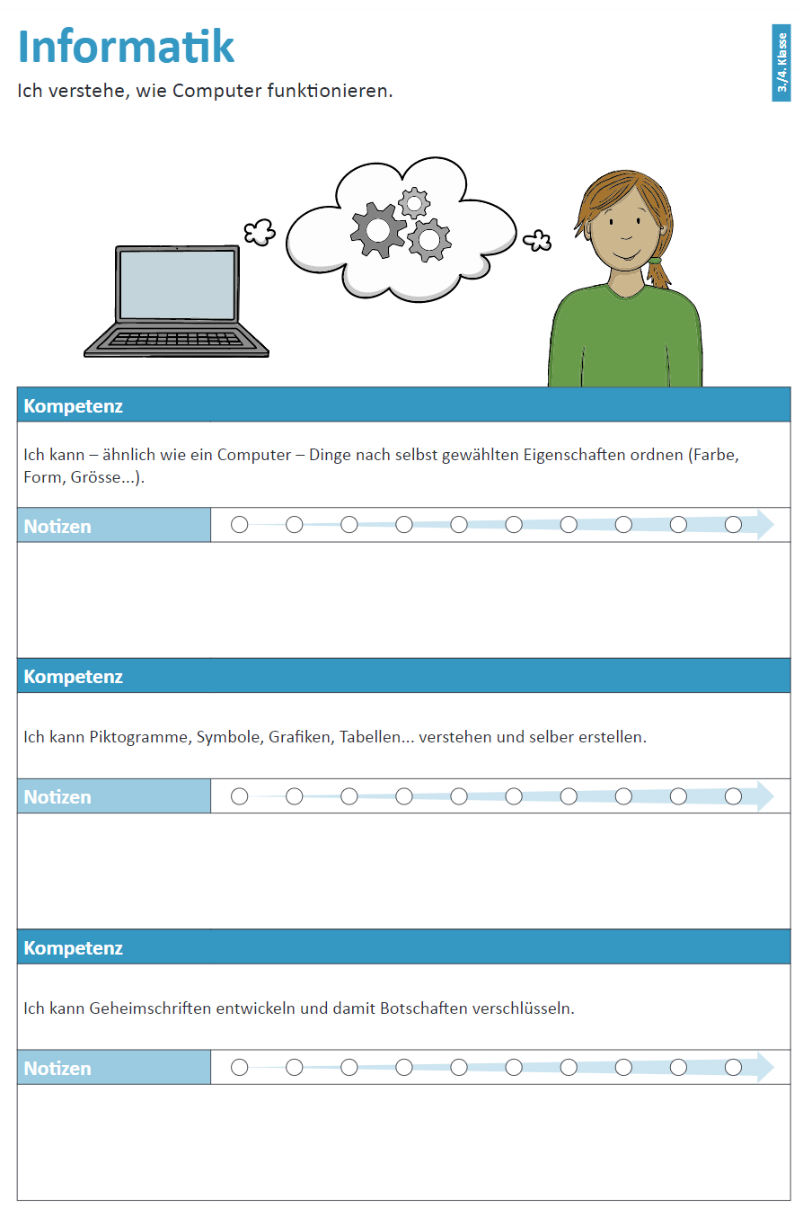
Beispiel Zyklus 2: MS 1
Differenzierteres Erfassen des Kompetenzstandes: Erweiterung des Pfeiles auf 10 Punkte
Notizenfeld digital/analog ausfüllbar
Notes:
Beispiel MS1 – Version SuS Der Stufe entsprechend werden die Kompetenzen komplexer.
Bereits in der MS1 – im Beispiel ein Ausschnitt aus dem Kompetenzbereich Informatik - wird der Kenntnistand einer Kompetenz differenzierter angeschaut.
Die Illustrationen helfen weiterhin, die Kompetenz fassbarer zu machen, werden aber nicht mehr für jede einzelne Kompetenz angeboten.
Während es im Zyklus 1 nur 5 ausmalbare Punkte im Pfeil hatte, gibt es nun 10.
Im Feld Notizen kann stichwortartig hineingeschrieben werden, womit die SuS sich beschäftigt haben, welche Erfolge gefeiert werden konnten oder welche Schwierigkeiten aufgetreten sind.
Die ausfüllbare PDF-Version kann auch mehrmals bearbeitet werden und damit einen Lernzuwachs nach und nach sichtbar machen. Im Verlauf der zwei Jahre werden alle Kompetenzen ausgefüllt.

Slide 8
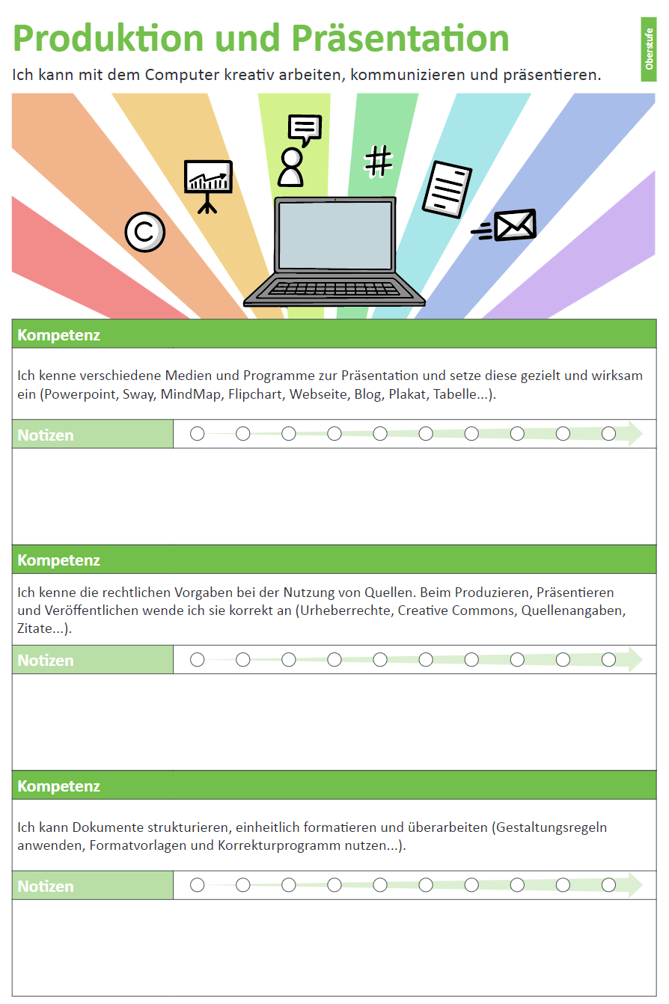
Beispiel Zyklus 3
Mehrmaliges Bearbeiten von Kompetenzen im Verlauf der Oberstufe
Visualisieren besonderer Stärken
Fächerübergreifend
Notes:
Beispiel Zyklus 3, SuS-Version Am Beispiel der Oberstufen-SuS-Version kann man erkennen, wie die Kompetenzen noch umfangreicher und komplexer werden. Ein mehrmaliges Bearbeiten mittels verschiedenster Produkte, Projekte und Themen ist auf dieser Stufe üblich. Die Kompetenzpässe nehmen damit auch das Spiralprinzip auf. Die Lernenden erkennen dadurch noch besser, welche Fortschritte sie gemacht haben und wie viel sie im Verlauf der drei Oberstufenjahre gelernt haben.
Bei der Bearbeitung des Passes werden schnell auch besondere Stärken von Lernenden sichtbar. Diese Visualisierung hilft der Lehrperson, diese Begabungen zu erkennen und Lernende zu fördern. Entweder, indem sie als Expertin oder Experte die Lehrperson oder andere SuS unterstützt oder ein weiterführendes Projekt in Angriff nehmen darf.
Der MI-Kompetenzpass gibt der LP Auskunft über die bearbeiteten Themengebiete sowie den Lernstand der Lernenden. Dadurch kann die Lehrperson Handlungsbedarf erkennen und den Schüler/die Schülerin individueller beim Lernen beraten.
Mit der Übersicht durch den MI-Kompetenzpass können auch mehrere Lehrpersonen unabhängig voneinander Lernende begleiten und unterstützen. Die Lernenden führen nur einen einzigen Kompetenzpass und füllen ihn mit Inhalten aus allen Fächern.

Slide 9
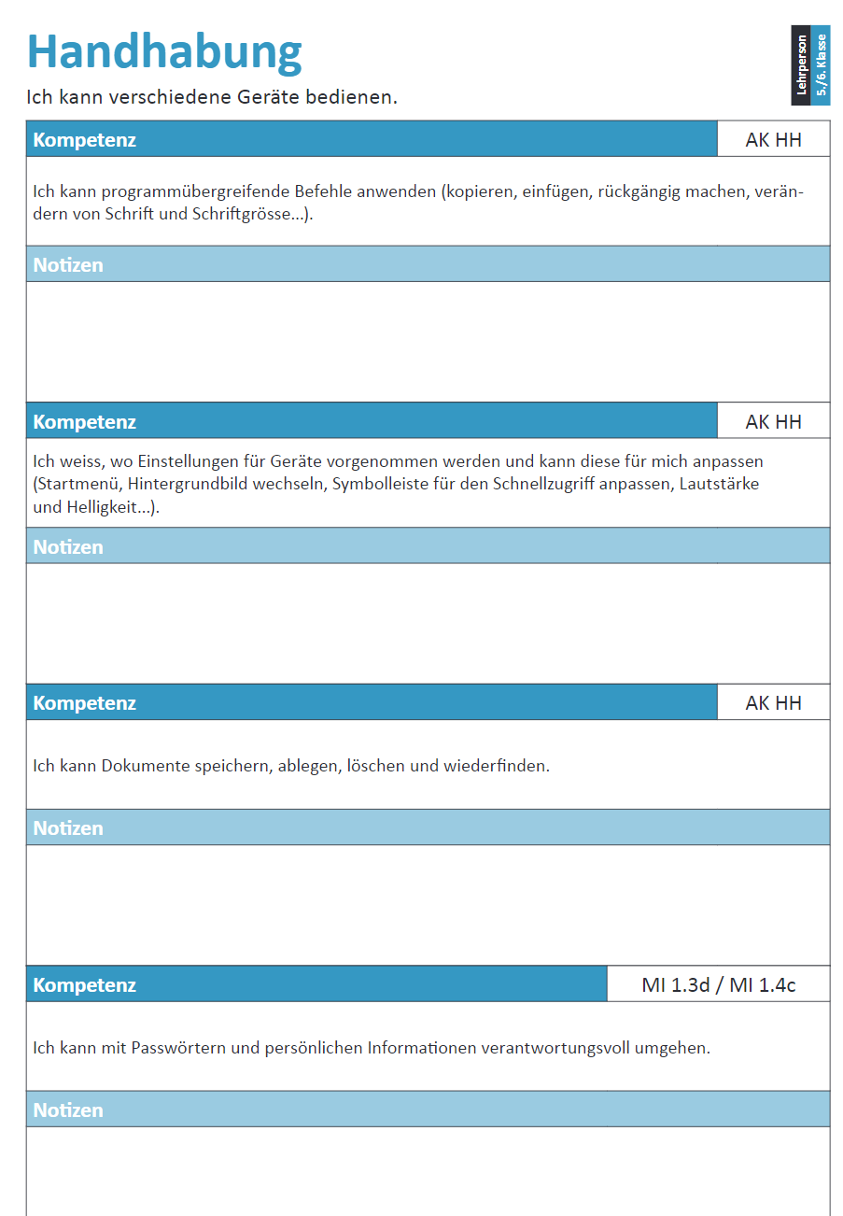
Beispiel LP-Version Zyklus 2: MS 2
Erkennbar an schwarzem Balken
Lehrplanbezug bei jeder Kompetenz
Notizenfeld vielfältig nutzbar
Notes:
Ein Blick in die LP-Version der MS 2.
Alle LP-Versionen sind deutlich durch den schwarzen Balken oben rechts zu erkennen.
Ausserdem sind die Lehrplanbezüge der jeweiligen Kompetenzen und Aufgabengebiete vermerkt.
LP, die mit dem MI-Kompetenzpass arbeiten, haben lehrmittelunabhängig einen Überblick und die Gewissheit, dass sie alle Kompetenzen des Lehrplans abdecken.
Der Bereich Notizen ermöglicht der Lehrperson, stichwortartig Unterrichtsinhalte, Materialquellen und Querverweise zu anderen Fächern einzutragen.
Bei der Planung sowohl des integrierten MI- wie auch des Fachunterrichts lassen sich hier Inhalte eintragen – oft gleich in verschiedenen Teilgebieten:
Ein Beispiel: Auf der MS 2 beschäftigt sich die Klasse mit dem Thema Schrift in einer fächerübergreifenden Lernlandschaft. Dabei experimentieren die SuS auch mit Computer-Schriftarten- Grössen, Farben… Im MI-Pass trägt dies die LP einerseits bei der Handhabung (programmübergreifende Befehle anwenden) ein. Andererseits auch bei Recherche und Lernunterstützung, denn die SuS haben dazu ja auch im Internet über die Entstehung von verschiedenen Schriften recherchiert. Zusätzlich erfolgt ein Eintrag bei den Informatik-Kompetenzen, denn die Lernlandschaft beinhaltete auch das Tüfteln mit Geheimschriften, also das Codieren.
Dank dieses Planungsinstrumentes kann die LP jederzeit erkennen, wo Kompetenzen bereits vermittelt wurden und wo noch Kompetenzfelder bewirtschaftet werden müssen. Die Arbeit mit dem MI-Kompetenzpass garantiert der Lehrperson, den Lehrplan MI erfüllt zu haben. Wenn mehrere Lehrpersonen an einer Klasse unterrichten, gibt der MI-Kompetenzpass einen guten Überblick, wer welche Kompetenzen in welchem Fach vermittelt.

Slide 10
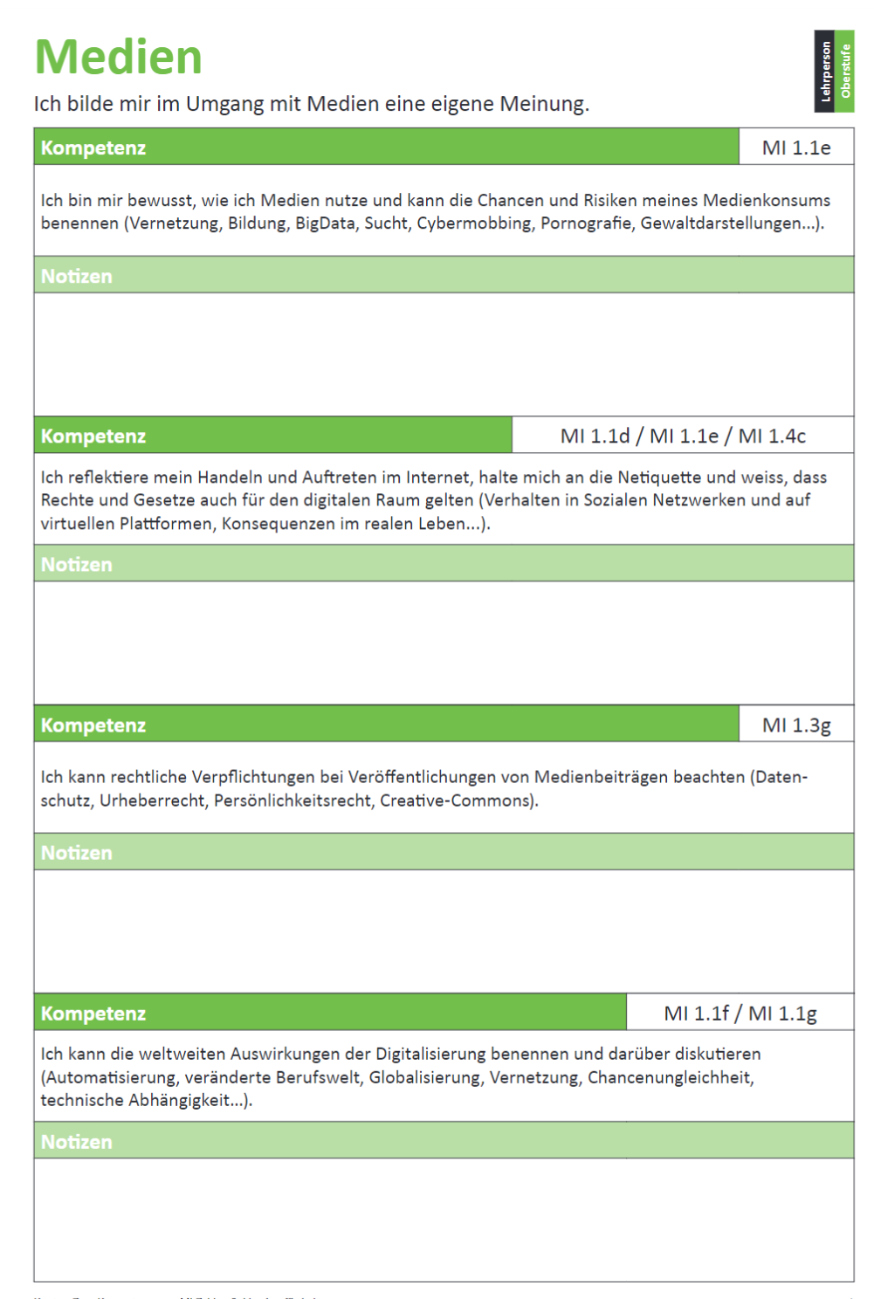
Beispiel LP-Version Zyklus 3
Komplexität der Kompetenzen sichtbar machen
Dokumentation von Unterricht und Entwicklungen innerhalb der Klasse
Notes:
LP-Version Zyklus 3 Die Komplexität des Zusammenspiels der Kompetenzen wird auf der Oberstufe gut sichtbar. Der MI-Kompetenzpass kombiniert passende Kompetenzen so, wie sie auch in der Lebenswelt der Jugendlichen immer wieder vorkommen. Bei dieser Dichte ist klar, dass im Verlauf der Oberstufe mehrmals in dieselbe Thematik eingetaucht werden muss und besonders auch aktuelles Geschehen aus Politik und Gesellschaft, neue Technologien und Phänomene aufgenommen und in den Unterricht eingebaut werden sollen.

Slide 11
Beispiel LP-Version Zyklus 3
Komplexität der Kompetenzen sichtbar machen
Dokumentation von Unterricht und Entwicklungen innerhalb der Klasse
Notes:
Konkrete Beispiele aus dem Schulalltag: Welche Auswirkungen hat das ungeprüfte Weiterschicken eines Bildes oder das Kommentieren in Social Media?
Darf ich meinen Blog mit meiner Lieblingsmusik eines Künstlers vertonen?
Was passiert, wenn ich mit dem Handy einer Freundin etwas poste?
Solche Themen können nicht in einer einzigen Lektion abgehandelt werden sondern müssen immer wieder zum Thema werden. Der MI-Kompetenzpass hilft der Lehrperson, aktuelles Geschehen im Auge zu behalten. Die LP kann sich im LP-Kompetenzpass notieren, wann und aufgrund welcher Aktualität das Thema erneut in den Unterricht, die Klassenstunde oder in Projekte eingeflossen ist und hat dadurch über die drei Jahre eine hilfreiche Dokumentation.

Slide 12
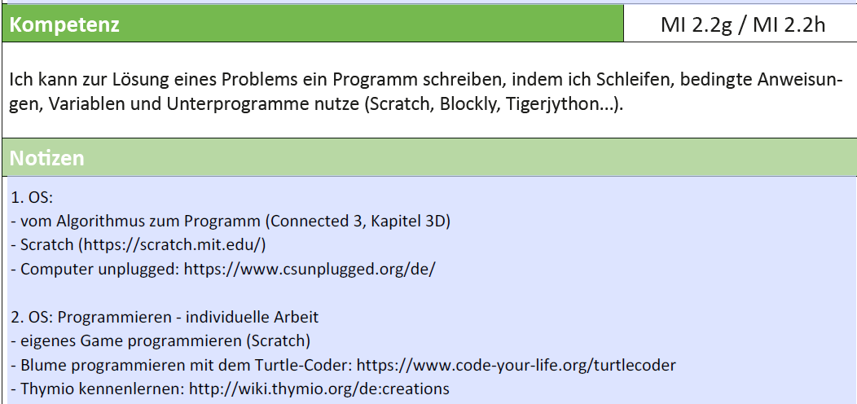
So könnte ein ausgefüllter LP-Pass aussehen
Beispiel LP M+I Zyklus 3
Notes:
Beispiel aus dem Bereich Informatik: ausgefüllt wurde die bearbeitbare pdf-Version, die von der LP digital abgelegt wird und auch mit anderen LP geteilt und weiter ergänzt werden kann.

Slide 13
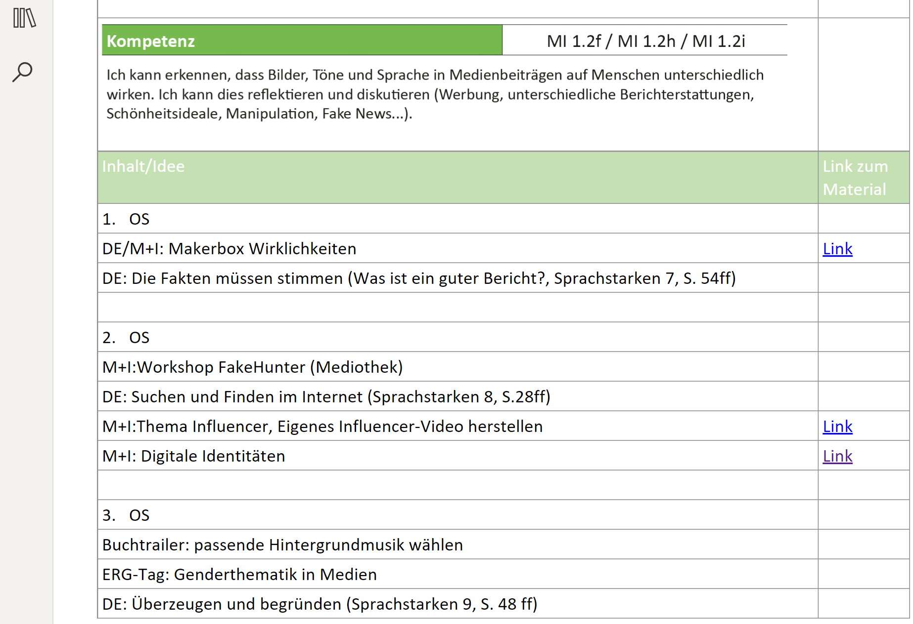
Variante: MI-Kompetenzpass als OneNote
Beispiel
U-Team Zyklus 3
Notes:
In diesem Beispiel wurde der MI-Kompetenzpass der LP Oberstufe in der Variante OneNote verwendet. Dabei lassen sich U-Materialien besonders gut direkt verlinken. Das U-Team arbeitet gemeinsam am selben Dokument. So finden Einträge aus verschiedenen Fächern in den Kompetenzpass.

Slide 14
Für wen und wozu?
Lehrpersonen
Planung
Lernende
Visualisierung Lernstand
Päd ICT AnimatorIn
Planung Angebote für Team und UT
Schulleitende
Gesprächsgrundlage
Kooperation
Stärken SuS
Info Eltern
Erkennen Lernzuwachs
Andere SuS unterstützen
MI Alltagsgespräche
Bedarf erkennen Team
Gesprächsgrundlage LP
Erkennen WB-Bedarf
Weiterbildung planen
Eigenes Lernen planen
Planung der MI-Angebote im Schulhaus
Planung für Projekttage oder Wochen
Notes:
In dieser Präsentation steht der Einsatz des MI-Kompetenzpasses für Lehrpersonen im Vordergrund. Auf dieser Folie werden weitere Einsatz-Szenarien sichtbar.
Auch für die persönliche Bedürfniserkennung sind die Kompetenzpässe hilfreich und können aufzeigen, wo sich eine LP noch zu wenig kompetent fühlt oder noch weitere Materialien benötigt. Mit diesen Anliegen kann sich die LP an ihre ICT-AnimatorIn wenden und Hilfe erhalten.
Der Kompetenzpass unterstützt ein Stufenteam bei der Planung, in welchem Fach/womit eine Kompetenz bearbeitet wird/kann. Dieser Austausch macht integrierte M+I-Kompetenzen sichtbar und fördert die Zusammenarbeit im Team.
Es ist auch möglich, bei Elterngesprächen mittels des SuS-Kompetenzpasses aufzuzeigen, was das Kind gearbeitet hat und worin seine besonderen Stärken bzw. Förderbedarf liegen.
Gleichzeitig ermöglicht der MI-Kompetenzpass auch, mit den Eltern über die Wichtigkeit der gemeinsamen Medienerziehung ins Gespräch zu kommen.
Die breite Palette des Einsatzgebietes der Kompetenzpässe ist in den Begleitnotizen zusätzlich beschrieben.

Slide 15
Fazit
Hilfsinstrument
Planung / Orientierung
Förderung / Visualisierung / Reflexion
Zusammenarbeit stärken
Breites Einsatzgebiet
Inhalt
Formal
Nutzungsausschluss
Benotung
Verpflichtung
Notes:
Die Kompetenzpässe sind ein Planungsmittel und eine Orientierungshilfe für das Unterrichtsgeschehen auf allen Stufen, in allen Fächern und für alle Lehrpersonen.
Die Kompetenzpässe fussen auf dem Lehrplan 21 und sind völlig unabhängig von Lehrmitteln.
Darüber hinaus dienen sie auch als Orientierung für die Lehrperson, die Schuleinheit, das Unterrichtsteam, die Schule.
Lernende erhalten bei der Arbeit mit den Kompetenzpässen einen umfassenden Überblick über ihr Schaffen an den MI-Kompetenzen und bilden deren Lernstand ab.
Die Übersichtlichkeit der Kompetenzpässe erleichtert für Lehrpersonen derselben Stufe die Zusammenarbeit und den Austausch von Unterrichtssequenzen.
Der Einsatz ist freiwillig und soll gewinnbringend sein. Deshalb entscheiden die Lehrpersonen, ob und wie sie mit den Kompetenzpässen arbeiten, welche Version sie einsetzen möchte.
Es lohnt sich aber, den Einsatz im U-Team einmal gemeinsam auszuprobieren.
Die Kompetenzpässe sind nicht geeignet, um zur Bewertung/Benotung von Lernenden und Lehrpersonen hinzugezogen zu werden.

Slide 16
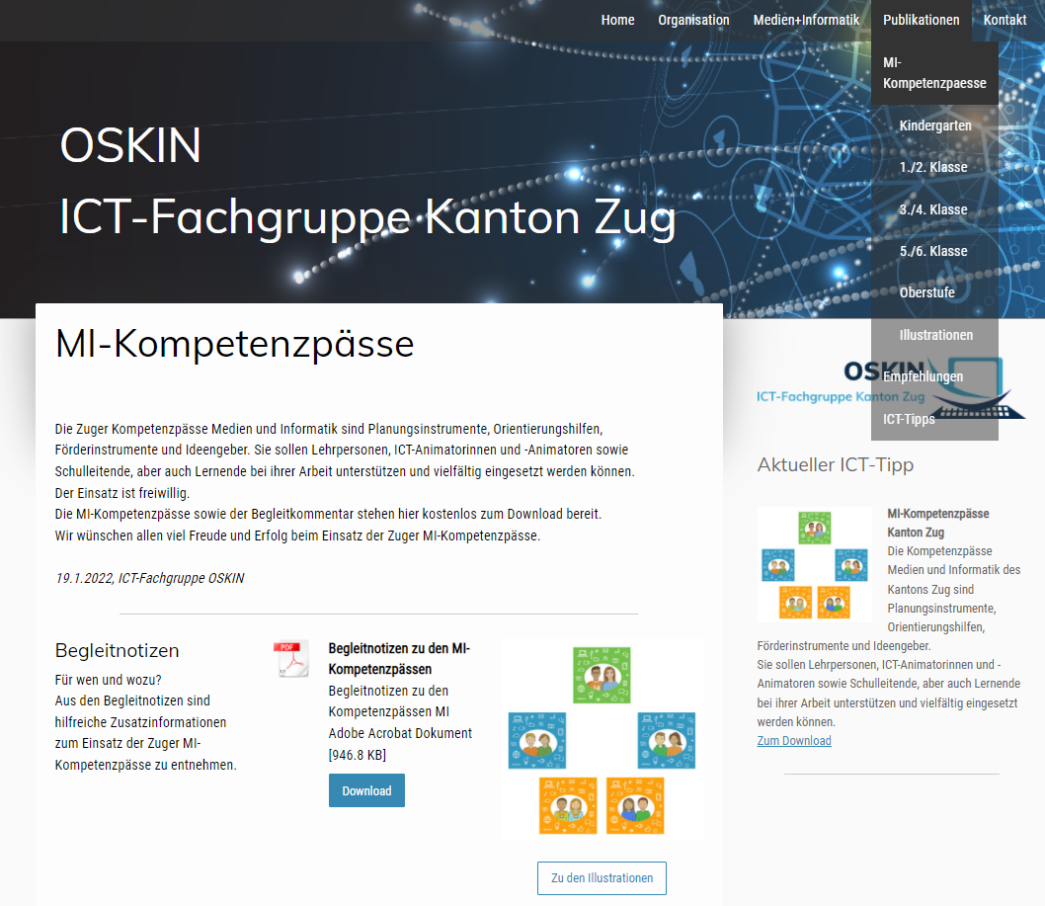
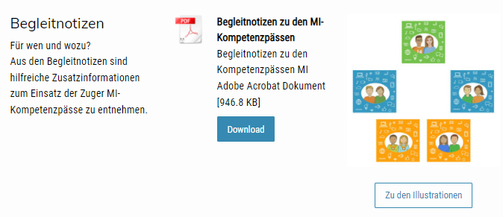
Download
via www.zg.ch oder www.oskin.ch
→Publikationen
→ MI-Kompetenzpaesse
MI-Kompetenzpässe Kanton Zug
Notes:
Die MI-Kompetenzpässe sind frei verfügbar und über die OSKIN-Seite downloadbar. Mit einem entsprechenden Stichwort findet man den Link auch via zg.ch

Slide 17
Illustrationen nutzen
Durch Joli Jetzer und Manu Müller (Atelier Bilder-gARTen)
Frei nutzbar nur für LP aus dem Kanton Zug
Verteilung in den Schulen via ICT-Animation
Notes:
Die aussagekräftigen Illustrationen der MI-Komptenzpässe dürfen von Zuger Lehrpersonen frei genutzt werden – z.B. auf eigenen Arbeitsblättern oder Präsentationen.
Die Illustratorinnen stellen ihr Werk dazu zur Verfügung.
Die Animatorinnen und Animatoren haben den Zugang zu den Illustrationen erhalten und können diese den LPs in den Zuger Gemeinden zugänglich machen.
Für LPs aus anderen Kantonen gilt: Sie müssen sich mit den Illustratorinnen über eine allfällige Nutzung selber austauschen. Die Kontaktadresse ist auf der OSKIN-Seite verfügbar.

Slide 18
Weiteres Vorgehen
Individuelle Sichtung der Kompetenzpässe durch die einzelne LP
Besprechung des Einsatzes im Stufenteam
Notes:
Vorschlag
Je nach Schulteam kann durch die ICT-Animation eine vertiefte Vorstellung des Kompetenzpasses im U-Team erfolgen

Slide 19
Fragen

Slide 20
Wir wünschen allen viel Freude und Erfolg beim Einsatz der MI-Kompetenzpässe!

